Slide 1
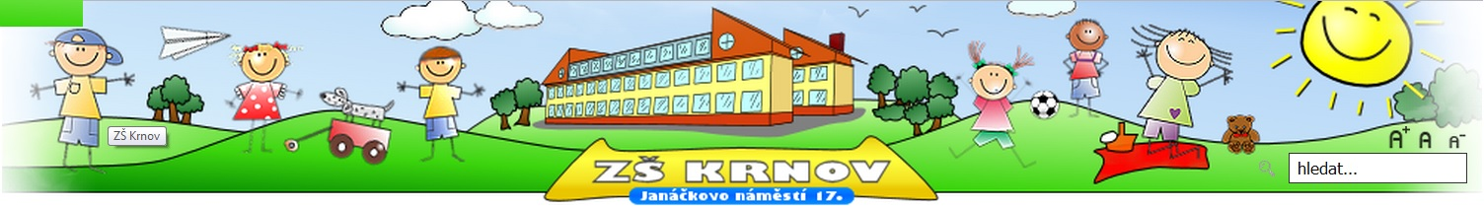
Šachy do škol od A do Z
… aneb jak to děláme my na severu ☺

Slide 2
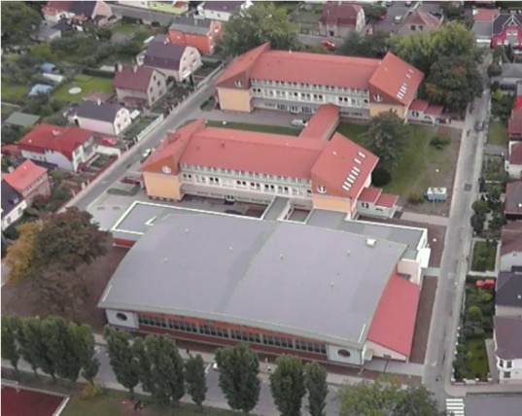
Kdo jsme?
úplná škola
3 třídy v ročníku
43 učitelů
9 asistentů
7 vychovatelek ŠD
1 školní psycholog
704 žáků
75 integrovaných žáků
4 autisté, 1 imobilní
třídy s rozšířenou výukou matematiky
Obyčejná škola směřující přirozeně k inkluzi.
Snažíme se zaměřit pozornost na všechny žáky.

Slide 3
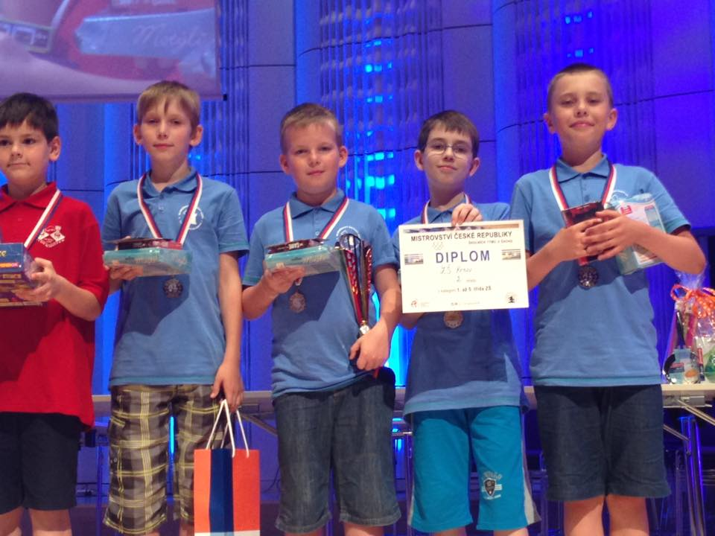
Proč jsme tady?
Šachy jsme začali podporovat v roce 2012.
Na začátku se přihlásilo 12 žáků.
Ve šk. roce 2015/2016 zavedli jsme NVP Šachy.
Dnes je do šachu přihlášeno už 59 žáků.
Úzká spolupráce s šachovými oddíly.
Získali jsme 2. místo na MČR školních družstev.
Tři žáci postoupili na MČR jednotlivců.
Věříme, že to má smysl. ☺
zájem dětí
rychlý nárůst základny
klima školy
překvapivé výsledky

Slide 4
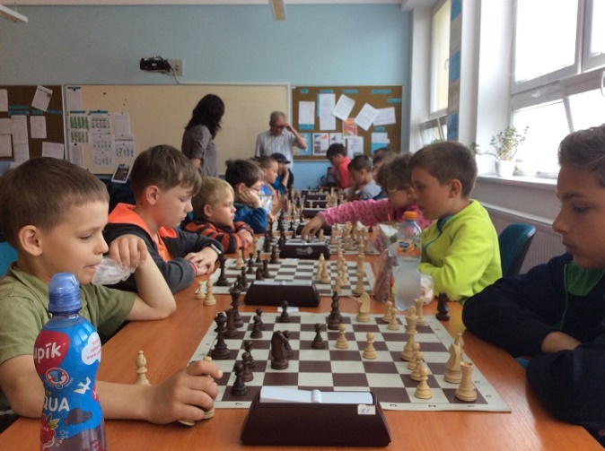
Proč zrovna šachy?
matematické zaměření školy
koncentrace, trpělivost, chování
inkluze
zájem dětí
Šachy jsou součástí učiva ve více než 30 zemích světa.
Bez ohledu na věk dítěte šachy zlepšují koncentraci, trpělivost, intuici, analytické myšlení, rozhodovací schopnost, motivaci a sportovní chování.
Řada psychologických testů ukázala, že šachy mimo jiné mohou zvednout inteligenční kvocient, posílit dovednosti potřebné při řešení problémů nebo zvýšit jazykové, matematické a paměťové schopnosti.

Slide 5
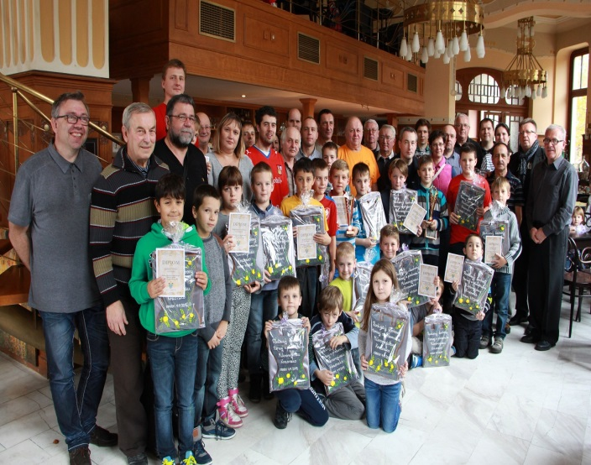
Jak podporujeme šachy?
oslovili jsme nejbližší šachový oddíl
nabízíme prostory a snažíme se vytvořit zázemí - zdarma
zavedli jsme kroužek šachu (3.-9. třídy) – oddíl / DPP
zavedli jsme NVP (1.-2. třídy) - DPP
3 pedagogové absolvovali seminář a trenérský kurz - ONIV
zakoupili jsme šachovnice, šachy, hodiny a metodiku - ONIV
odkaz na stránkách školy
Moc to nestojí, ale prvotní investice se rychle vrátí.

Slide 6
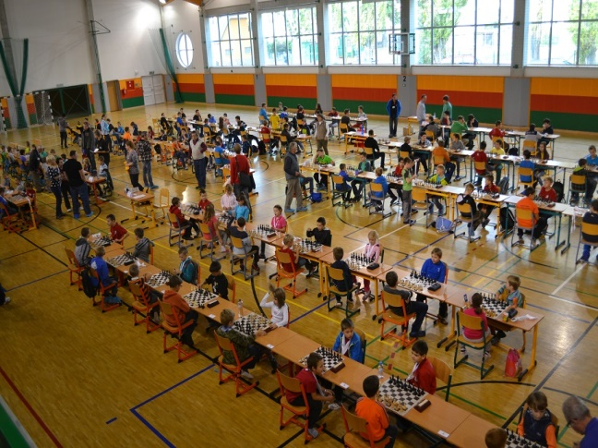
Podpora ne jen Mikroregionu
Starostové Mikroregionu Krnovsko podpořili šachy.
V roce 2015 i 2016 uvolnil MK 100.000 Kč.
Všechny prostředky šly na nákup materiálu pro školy a školky.
Díky podpoře vstoupilo do systému už 10 škol a 4 MŠ.
Městska a obce podporují šachy prostřednictvím grantů.
KTCM v Městě Albrechticích dnes koordinuje celou oblast.
Okresní svaz pořádá seriál 6 Velkých cen okresu Bruntál.
Program „Šachy do škol“ dodal vstupní metodiky.
Podporu dostávají kluby skrze školy.

Slide 7
Doporučení na závěr
Najít v šachovém oddíle zapáleného člověka.
Vzdělat a zapojit postupně min. 2 pedagogy.
Pořádat školní přebor.
Zapojit do šachů ŠD.
Umístit šachy na dosah dětem. (ŠD, hřiště, přestávky).
Medializovat.
Mluvit s komunálními politiky.
Význam a přínos předčil mé očekávání.

Slide 8
Děkuji za pozornost.
Karel Handlíř
handlir@zsjnkrnov.cz

